Slide 1

Презентация проекта:
Пинг-Понг

Slide 2


Цель проекта —
Сделать интересную игру про Пинг-Понг и запрограммировать её, чтобы потом показать всему миру!
Презентация
проекта

Slide 3
Разработанный проект включает в себя компоненты:
(Программный файл) – сам код.
(Изображения) – ракетки и мяч.
(Файл README) - информация об игре.
Разработанный прототип собран в репозитории Tennis_Game
Презентация
проекта

Slide 4
Отличительные особенности проекта
«Пинг-понг» — это мультиплеерная игра, где два игрока перекидывают мяч, используя ракетки. Если пропустить мяч можно проиграть.
Презентация
проекта

Slide 5
Отличительные особенности проекта
Прототип удалось создать за короткий срок благодаря использованию ранее разработанных наработок. Они силь помогли в создании игры!
Презентация
проекта

Slide 6
Отличительные особенности проекта
В игре предусмотрена наглядная подпись, уведомляющая о завершении игры - проигрыш, но вскоре будет и возможность победить!
Презентация
проекта

Slide 7
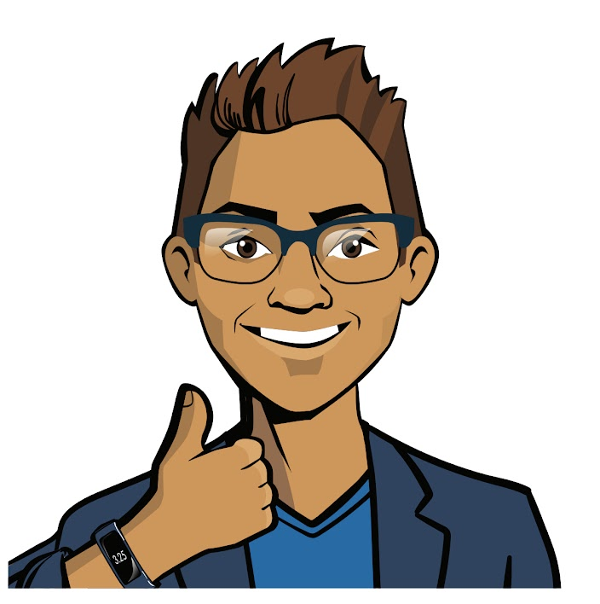

Благодарим за внимание
Будем рады ответить на ваши вопросы и получить обратную связь
Презентация
проекта

